Slide 1
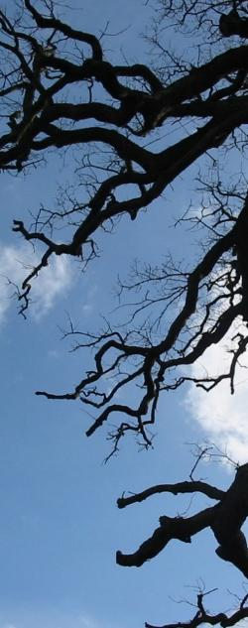
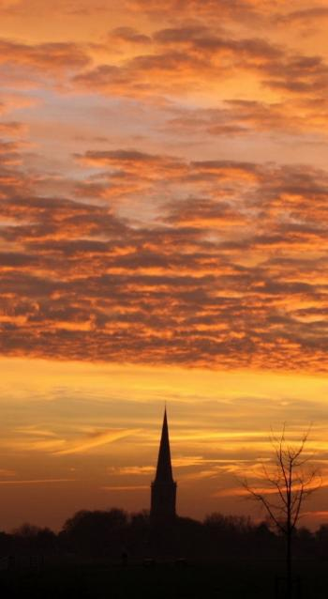
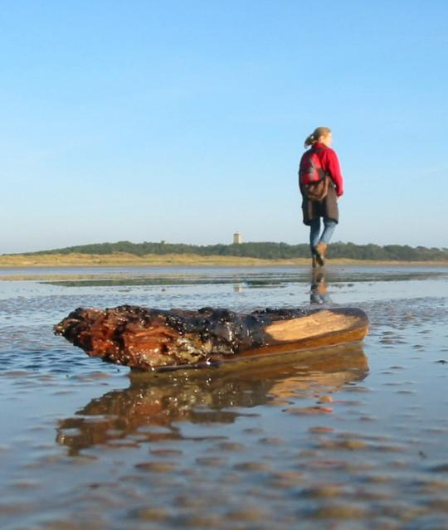
Gebiedsprocessen veenweide en de tussenruimte
CoP Veenweide
Govert Geldof, Gouda, 1 oktober 2025

Slide 2
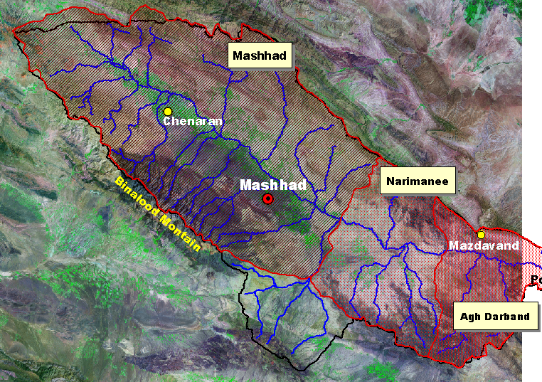

Iran, Mashhad
Kashafrood Watersysteem
Grondwateraanvulling : 945 miljoen m3 per jaar
Grondwateronttrekking : 1145 miljoen m3 per jaar
Verschil : -200 miljoen m3 per jaar
Daling grondwaterspiegel van 1963 tot 1973 : 0,7 m per jaar
Daling grondwaterspiegel van 1974 tot 2002 : 1,2 m per jaar

Slide 3
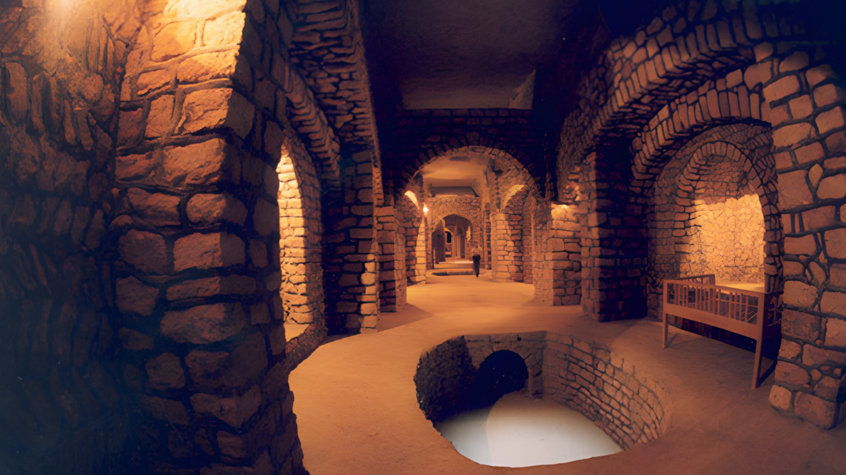
Qanaten: gemetselde kanalen van de bergen naar de rivier
meer dan 3000 jaar oud

Slide 4
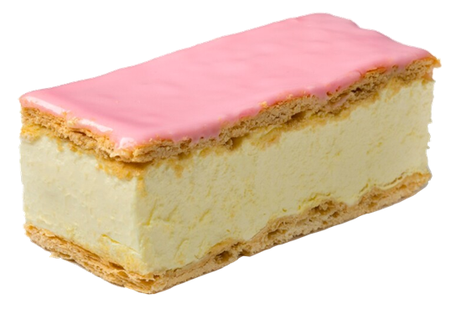
Irrigatie = Ab Yari = water samenwerking
Buneh
Barbier
Boeren

Slide 5
Gebiedsontwikkeling Veenweide
Overheden
Tussenruimte
Inwoners en lokale ondernemers

Slide 6


Beleidsopgaven
Vitaliteit
Woning bouw
Voedsel
keten
Landbouw
Bio diversiteit
Energie
transitie
CO₂-reductie
Oplei ding
Cultuur
Bodem daling
Zorg
+
Bij elkaar opgeteld behoorlijk complex

Slide 7


Systeemfalen
“Het samenspel tussen overheid, markt en samenleving lijkt onvoldoende te functioneren om effectieve en gedragen oplossingen voor de complexe vraagstukken in de leefomgeving voor elkaar te krijgen.”

Slide 8
Opgave
Realisatie

Slide 9

Opzet overheidsgestuurd proces
Stuurgroep
Klankbord-groep
Coördinatiegroep
Werkgroep A
Werkgroep B
Werkgroep C

Slide 10



Twee speelvelden
Overheden
Marktpartijen
PARTICIPEREN
Inwoners en lokale ondernemers
Bron: de coöperatieve samenleving

Slide 11

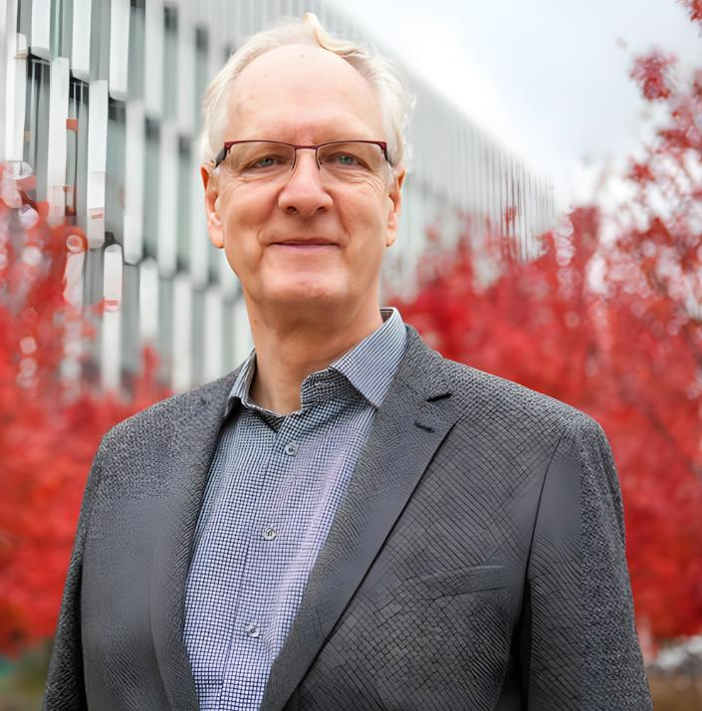
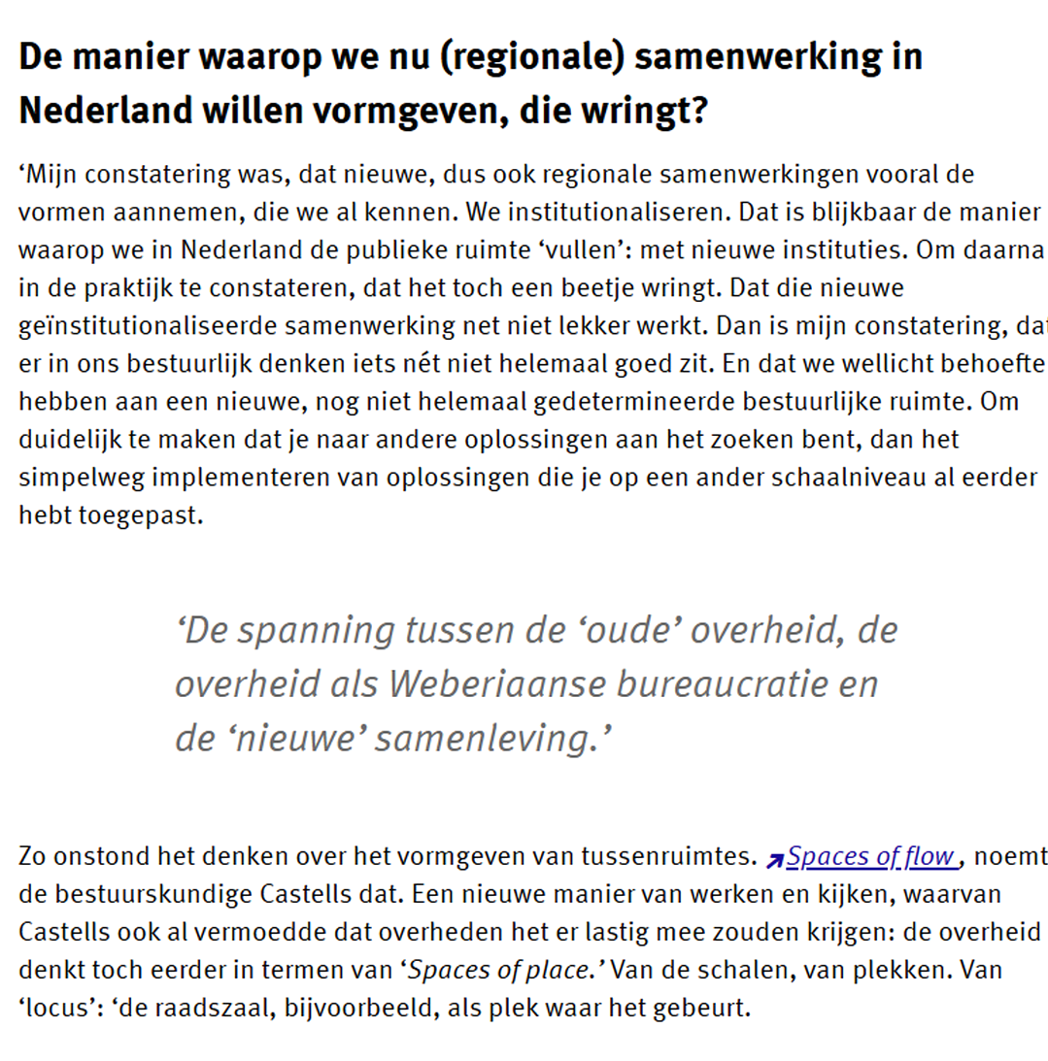
Prof. Geert Teisman

Slide 12
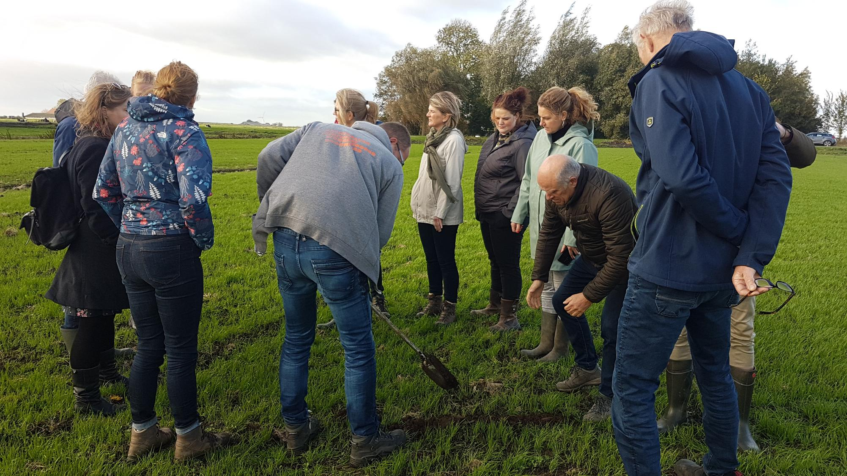

Slide 13

Omgevingswet
(zoals deze bedoeld is)

Slide 14
De berg van ingewikkeldheid
Werken aan het vraagstuk
Vraagstuk
Integrale beoordeling in de geest van de Omgevingswet

Slide 15
Drie speelvelden
Overheden
Marktpartijen
Tussenruimte
Inwoners en lokale ondernemers
Een gebied is een maatschappelijke onderneming (immer in ontwikkeling)
Bron: de coöperatieve samenleving

Slide 16
Tussenruimte
Drie speelvelden gelijkwaardig (hier worden bruggen gebouwd)
Vaststellen taken, rollen en verantwoordelijkheden (in tussenruimte geen besluitvorming)
Werken aan gezamenlijk gebiedsagenda
Werkplaatsachtig werken:
Maak vraagstukken klein, lokaal en concreet
Narratief werken
Punten van frictie opzoeken
Mensen uitnodigen op basis van kennis (niet op basis van belang

Slide 17

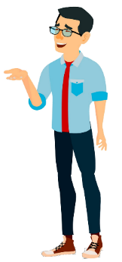




Het laten stromen van ervaringskennis
Verbinder
Deskundige water- en bodemsystemen
Manager
De Tussenruimte
Beleidsmedewerker
Agrariër

Slide 18
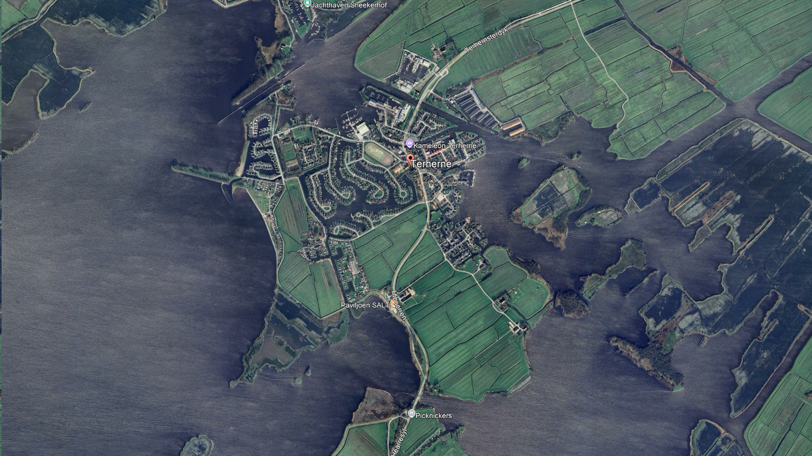

Slide 19
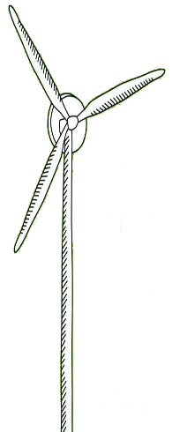
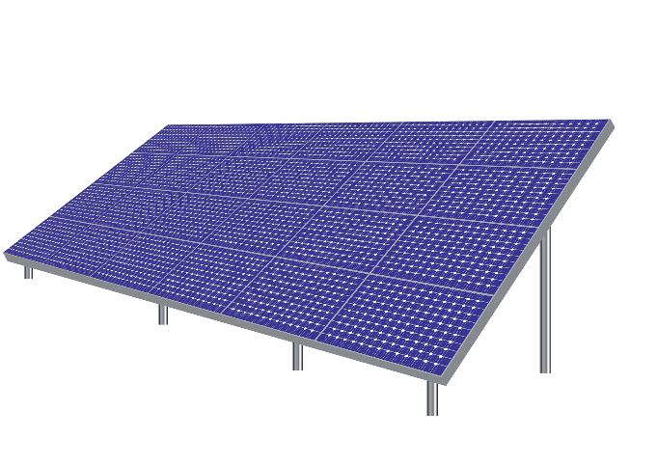
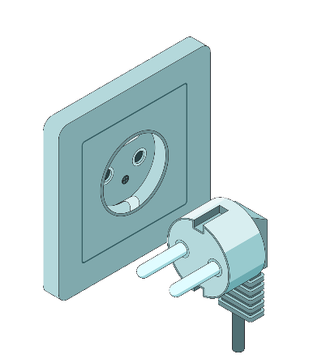


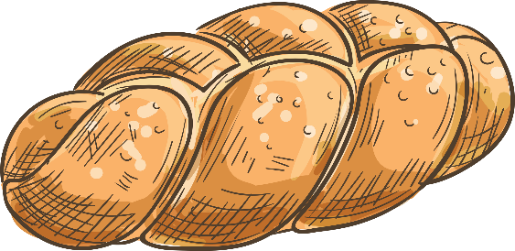


Aanbod
Vraag
Energie
Voeding
Zorg

Slide 20
Drie speelvelden
Gemeente
Energie VanOns
Liander
FSFE (bank)
Provincie
Producenten
Energiecoöperatie De Poask
Inwoners
Horeca- ondernemers
Bron: de coöperatieve samenleving

